Slide 1
Pemrograman Web 1
PG065- 3

Slide 2
HTML
PERTEMUAN - 2

Slide 3
Pengenalan HTML
HTML (Hypertext Markup Language) merupakan bahasa pemrograman yang digunakan untuk membuat halaman web.
Untuk menulis dokumen HTML dapat menggunakan editor seperti NotePad, Notepad++, Sublime text, atau Dreamweaver
Versi HTML terbaru adalah HTML5
Penulisan kode HTML bersifat case-insensitive

Slide 4
Tag
Tag adalah kode khusus yang merupakan komponen fundamental pada dokumen HTML
Nama TAG ditulis di dalam tanda < dan > dan untuk TAG penutup ditambahan tanda /
Boleh dituliskan dengan huruf besar maupun kecil

Slide 5
Atribut dan Value
Beberapa tag mengandung atribut didalamnya, contoh: <p align=“center”>
Pada contoh di atas, p adalah nama tag, sedangkan align adalah nama atribut
Atribut pada umumnya melibatkan value, seperti pada contoh, “center” adalah value untuk atribut align

Slide 6
Struktur HTML (1)
Contoh kode HTML5 yang sangat sederhana :
<!DOCTYPE html>
<html>
<head>
<meta charset="utf-8">
<title>Belajar HTML5 mudah sekali</title>
</head>
<body>
<h1>HTML5</h1>
<p>Belajar HTML5 yuk</p>
</body>
</html>

Slide 7
Struktur HTML (2)
DOCTYPE atau document type declaration (DTD) adalah sebuah keterangan yang ditulis untuk memberitahu web browser tentang aturan penulisan dari dokumen yang sedang ditampilkan.
Pasangan tag <HTML> dan </HTML> menandakan bahwa kode yang terdapat di dalamnya adalah kode HTML
Bagian yang terdapat dalam <HTML> dan </HTML> umumnya terbagi atas :
kepala, ditandai dengan pasangan tag <HEAD> dan </HEAD>
badan, ditandai dengan pasangan tag <BODY> dan </BODY>

Slide 8
Struktur HTML (3)
Bagian head berfungsi untuk memberikan informasi tentang dokumen HTML, misalnya
Meta charset=‘utf-8’ memberitahukan browser bahwa character set yang digunakan adalah utf-8
Judul dokumen HTML ditulis dalam pasangan tag <TITLE> dan </TITLE>
Bagian body berisi semua instruksi untuk mengatur seluruh tampilan halaman web di web browser

Slide 9
Paragraph
Paragraph
Jika dokumen HTML berisi teks yang cukup panjang maka sangat diperlukan untuk membaginya kedalam beberapa paragraph untuk memudahkan pembacaan oleh pengguna.
Pembentukan elemen paragraph ini menggunakan sintaksis :
<p>Isi teks sebuah paragraph </p>
Atribut dan value
Align (left, right, center, justify)

Slide 10
Heading
HTML menyediakan 6 (enam) buah tag yang digunakan untuk mengatur ukuran teks yang dijadikan sebagai judul dalam badan dokumen
Tang-tag judul ini berupa:
<H1> .. </H1> sampai dengan <H6> .. </H6>
Atribut dan value
Align (left, center, justify, center)

Slide 11
Horizontal Line
Untuk mempercantik halaman, seringkali pembuat dokumen Web menambahkan garis horisontal. Garis ini sebenarnya dapat dibuat dengan mudah, yakni dengan menyertakan tag <HR>.
Atribut dan value
Width ➔ukuran garis (satuan pixel atau persentase)
Color ➔ warna garis
Size ➔ ketebalan garis (satuan pixel)
Align ➔ posisi garis

Slide 12
Break
Break
Kadangkala diperlukan untuk menulis di baris yang baru dalam sebuah paragraf yang sama pada halaman web yang dibuat. Untuk itu digunakan tag break yang berupa <BR>.

Slide 13
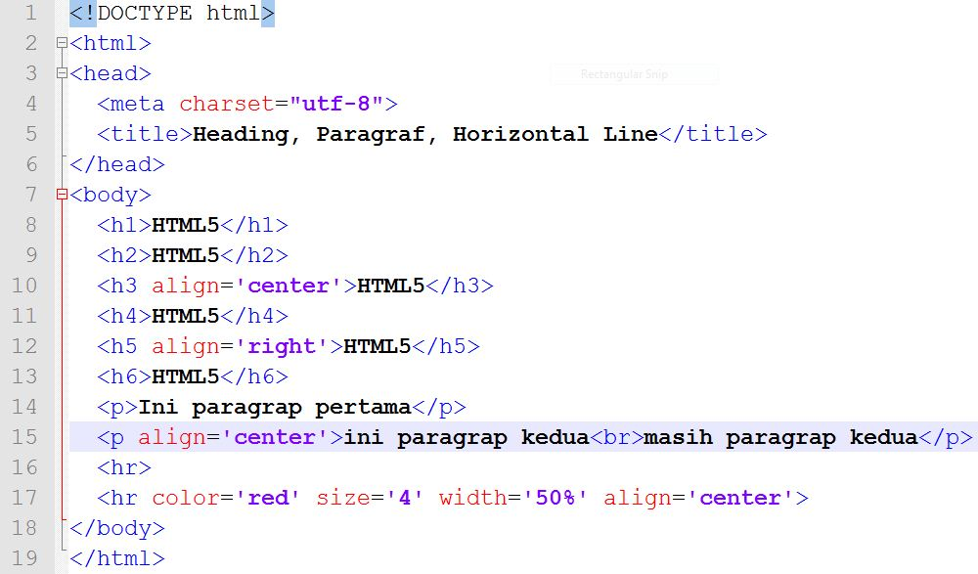
Contoh Program

Slide 14
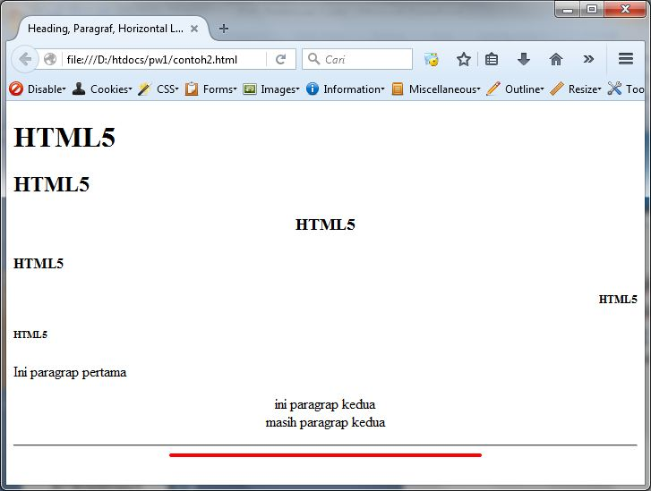
Hasil

Slide 15
Font Style
Berikut ini beberapa font style yang sering digunakan, antara lain
Tag Style | Keterangan
<b> | Menebalkan text (Bold)
<i> | Memiringkan text(Italic)
<u> | Menggarisbawahi text (Underline)
<s> | Memberi coretan text
<sup> | Membuat superscript
<sub> | Membuat subscript

Slide 16
Tag Font
Dalam mengatur layout sebuah halaman web yang berisi teks, pengaturan besarnya huruf, warna dan ukuran adalah hal yang sangat penting untuk dilakukan oleh seorang perancang web. Pengaturan ini dapat menggunakan tag Font <FONT>
Tag <font> sudah mulai ditinggalkan dan diganti dengan CSS
Atribut
Face ➔ jenis font (tahoma, arial, verdana, dll)
Size ➔ ukuran font (1 s/d 7, nilai default 2)
Color ➔ warna huruf

Slide 17
Atribut Warna (1)
Untuk lebih mempercantik tampilan sebuah halaman web, permainan warna menjadi satu hal penting dalam perancangan halaman web. Penulisan atribut warna dapat menggunakan nilai heksa desimal (6 digit) ataupun nama warnanya.

Slide 18
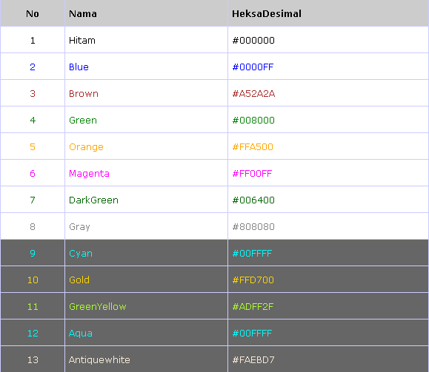
Atribut Warna (2)

Slide 19
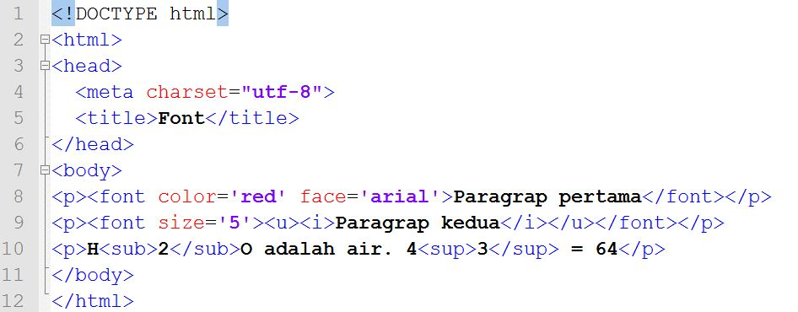
Contoh Program

Slide 20
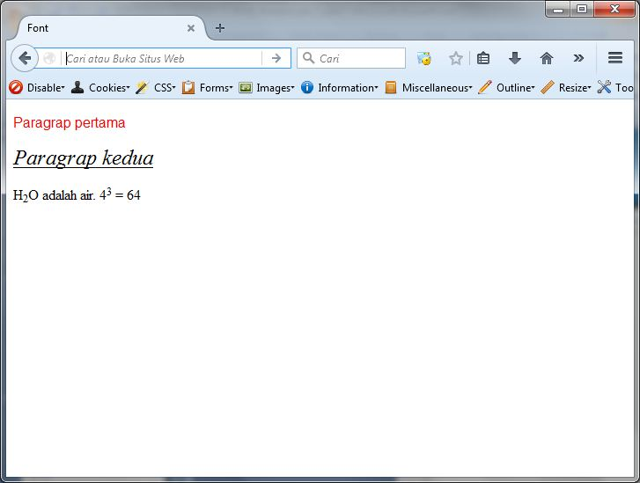
Hasil

Slide 21
List (1)
HTML mendukung beberapa format list, yaitu Unordered List dan Ordered List.
Unordered List adalah list yang menggunakan bullet sebagai tanda point.
Contoh sintaksis : <UL> <LI> apples <LI> bananas <LI> grapefruit </UL>
Hasil di browser :
apples
bananas
grapefruit

Slide 22
List (2)
Ordered List
List yang menggunakan angka urut sebagai tanda point.
Contoh sintaksis : <OL> <LI> oranges <LI> peaches <LI> grapes </OL>
Tampilan di browser :
oranges
peaches
grapes

Slide 23
Tag Image
Untuk menyisipkan gambar dapat memanfaatkan tag <IMG>.
Format file gambar yang bisa ditampilkan yaitu jpeg, gif, png
Atribut dan Value
src ➔ lokasi file gambar
Width ➔lebar gambar
Height ➔ tinggi gambar
Alt ➔ alternatif text
Contoh penggunaan :
<IMG src=“logo.gif" width="78" height="79“ alt="logo">

Slide 24
Tag Hyperlink (1)
Kekuatan utama dokumen HTML terletak pada hypertext link atau hyperlink atau lebih singkat lagi disebut link.
Dengan hyperlink, dapat membuka dokumen HTML lain.
Hyperlink ini dapat diletakkan pada teks tertentu ataupun pada sebuah image.
Bila diletakkan pada teks maka teks tersebut (secara default) akan digaris-bawahi dan warnanya menjadi berbeda. Sintaksis penulisan :
<A href="url_file_tujuan"> Teks hyperlink </A>
Contoh penggunaan :
<A href="tag_hyperlink.html“>Tag Hyperlink</A>

Slide 25
Tag Hyperlink (2)
Path Relatif dan Path Absolute
Bila file HTML tujuan berada pada domain name yang sama tetapi pada direktori yang tidak sama maka kita bisa menggunakan url relatif, yaitu path name relatif berdasarkan posisi file saat ini. Misalnya kita akan membuka file atas.html yang berada 2 tingkat diatasnya maka hyperlink-nya berbentuk seperti :
<a href="../../atas.html"> Keatas </a>
Bila file yang akan dikaitkan berada pada domain name yang berbeda dengan domain name file yang sekarang ini, maka kita harus menggunakan url lengkap file tujuan tersebut. Misalnya :
<a href="http://www.budiluhur.ac.id">Budi Luhur</a>

Slide 26
Tag Hyperlink (3)
Mailto
Untuk memudahkan pengguna mengirimkan email ke suatu alamat email tertentu, dapat dilakukan dengan tag hyperlink ini. Yaitu dengan menambah "mailto" dan alamat email tujuan. Sintaksis penulisannya sebagai berikut :
<a href="mailto:fti@budiluhur.ac.id"> Kirim email </a>

Slide 27
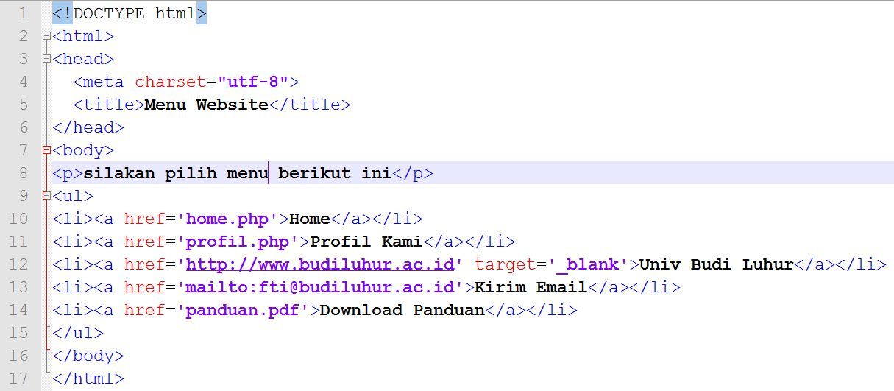
Contoh Program

Slide 28
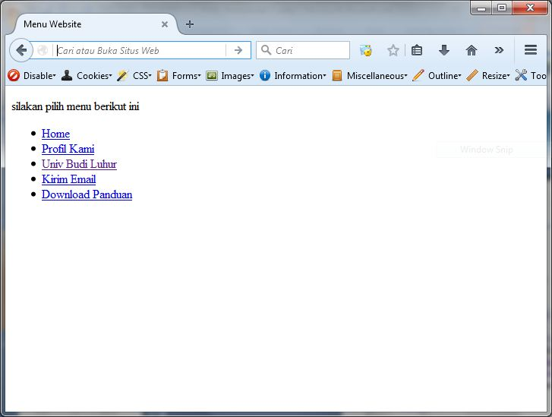
Hasil

Slide 29
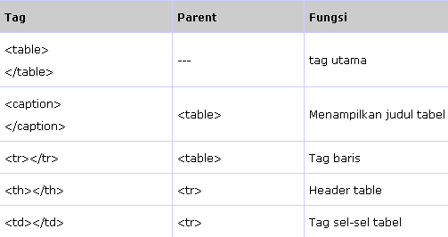
Tabel (1)
Tag tabel ini memerlukan tag lainnya untuk menampilkan data dalam bentuk tabulasi.

Slide 30
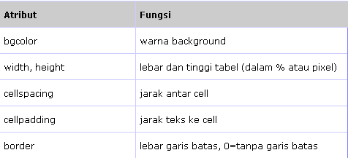
Tabel (2)
Atribut Tag Tabel

Slide 31
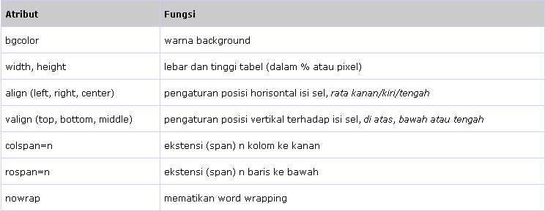
Tabel (3)
Berikut ini atribut tag-tag <th> dan <td>, bila disebutkan di tag <tr> maka atribut di tag <th> dan <td> diabaikan

Slide 32
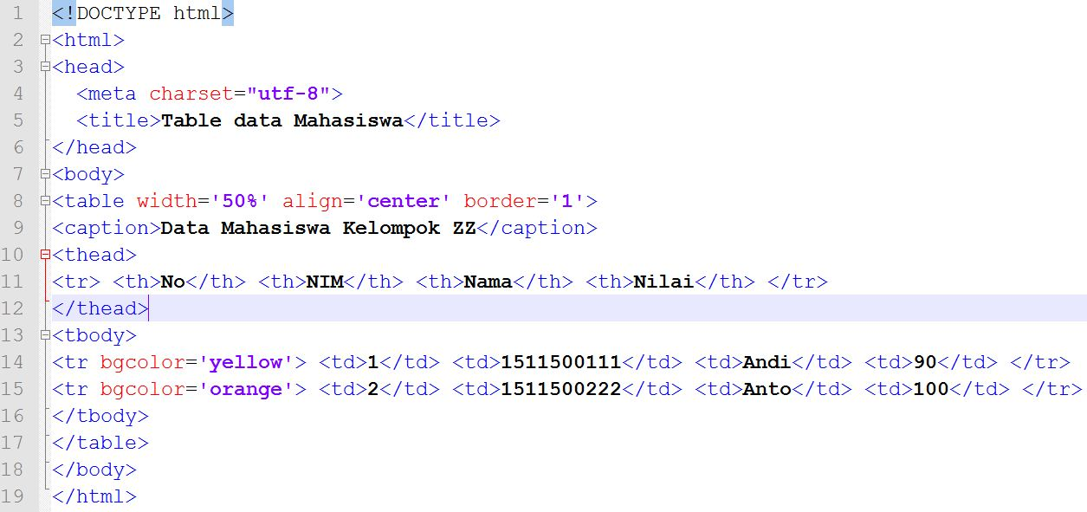
Contoh Program

Slide 33
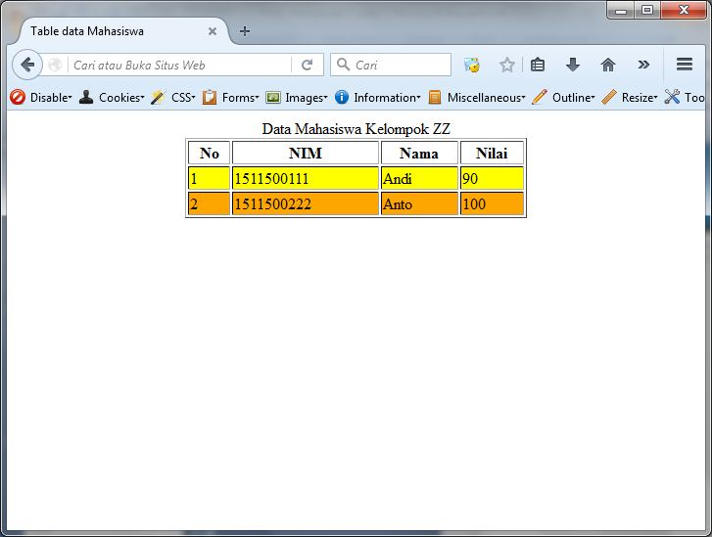
Hasil

Slide 34
Validasi Kode HTML
Untuk mengetahui apakah kode HTML yang kita tulis valid atau tidak, bisa dicek melalui https://validator.w3.org/#validate_by_input

